Slide 1


PICSEL MOBILE
Application phablette
Document réalisé par M Garitey ( Superviseur)

Slide 2
OUTIL «PICSEL » : Partage d'Informations des CS En Ligne
Dans le cadre de l'évolution des procédures, PICSEL s'intègre dans une suite de logiciels simplifiant le traitement d'un dérangement.
Son rôle :
- Transmettre les données définissant un événement sur la phablette du mainteneur.
- Suivre et Informer en temps réel les interlocuteurs régularités (COGC, CSA, CSS,AC,...)
- Permettre au mainteneur de transmettre la Fiche Incident(FRE/FRI) au DPX /TO.
- Permettre au mainteneur de restituer au CSA par la phablette (au lieu de l’appel)
- Contribuer à une meilleure information voyageur lors d’un incident (programme FIRST)

Slide 3
Schéma fonctionnel
Module de Supervision du CSA (MDS)
Le CSA alimente le logiciel par les alarmes ou les appels des AC.
PICSEL
(picsel.mn.sncf.fr)
Consultable sur PC connecté au réseau SNCF et par mobile muni d'un VPN SNCF.
Mon PICSEL
(Portail superviseur )
Il permet au CSA de recevoir les informations du mainteneur sur le traitement du dérangement.
Mon PICSEL
(Portail Manager)
DPX et TO : réception Fiche Incident et historique des dérangements
Assistante régularité : récupération des informations temporelles de l'incident .
PICSEL MOBILE
Consultable par les mainteneurs et les agents possédant un VPN SNCF par le biais de l'application mobile téléchargeable sur le portail AppsWorks

Slide 4
CREATION FICHES EVENEMENTS
Suite au signalement d’un dérangement, le Centre de Supervision Atlantique organise la relève d’incident par:
la levée de doute
le déclenchement de l’intervention.
le CSA alimente ensuite Picsel Mobile par le biais du Module de supervision .
A noter:
Le signalement d'un incident effectué en direct (AC<-->Mainteneur) entraîne une perte d'information pour les différents acteurs maintenance (Astreinte M&T,..) et régularité (CNO,COGC,FIRST,…).
De plus, le mainteneur ne pourra effectuer le rendu de son intervention par l'application.

Slide 5
Nouveau parcours de l'information entre les interlocuteurs INFRA.
CSA
1/ Création, appel et transfert de la fiche événement
Mainteneur
DPX
2/Signale son arrivée sur place par PICSEL MOBILE
3/Le CSA copie l’arrivée sur place mainteneur dans le MDS pour partage d’informations
4/ Traitement du dérangement par le mainteneur
8/ Le mainteneur transfère sa FRE Via PICSEL MOBILE
5/Le mainteneur signale la fin du dérangement par PICSEL MOBILE
6/ Le CSA copie la restitution du dérangement dans le MDS et clos la fiche
7/La clôture de l’évènement par le CSA donne l’autorisation d'accès à la Fiche Incident pour le mainteneur

Slide 6

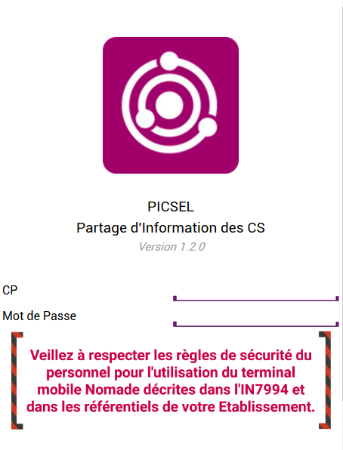
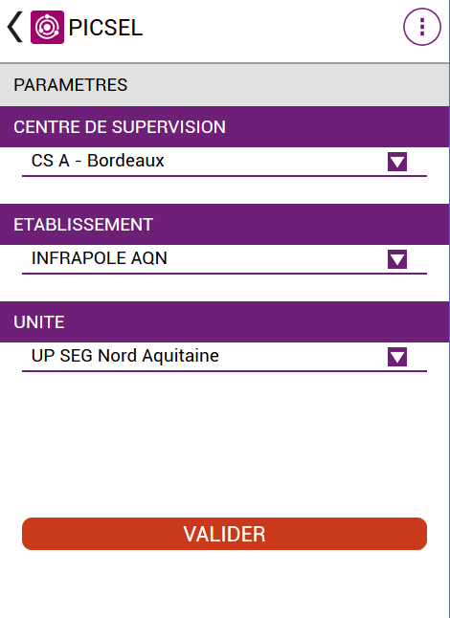
A la première utilisation , le mainteneur doit définir son centre de supervision , son établissement et son UP

Slide 7
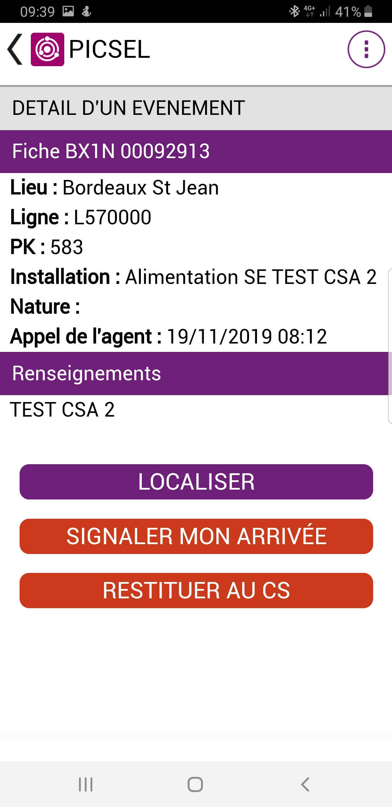
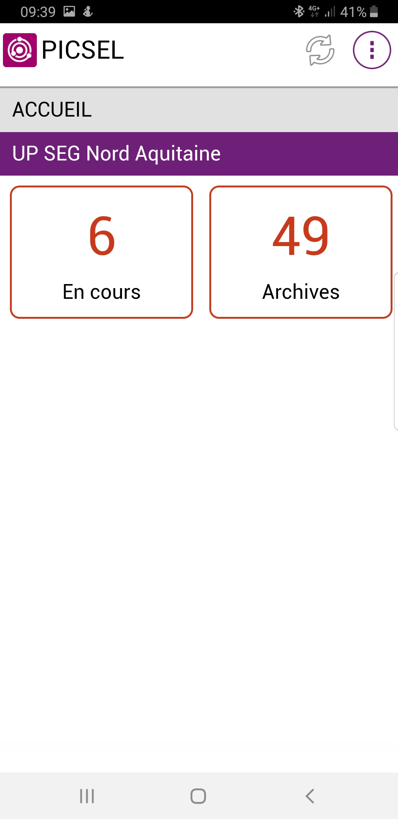
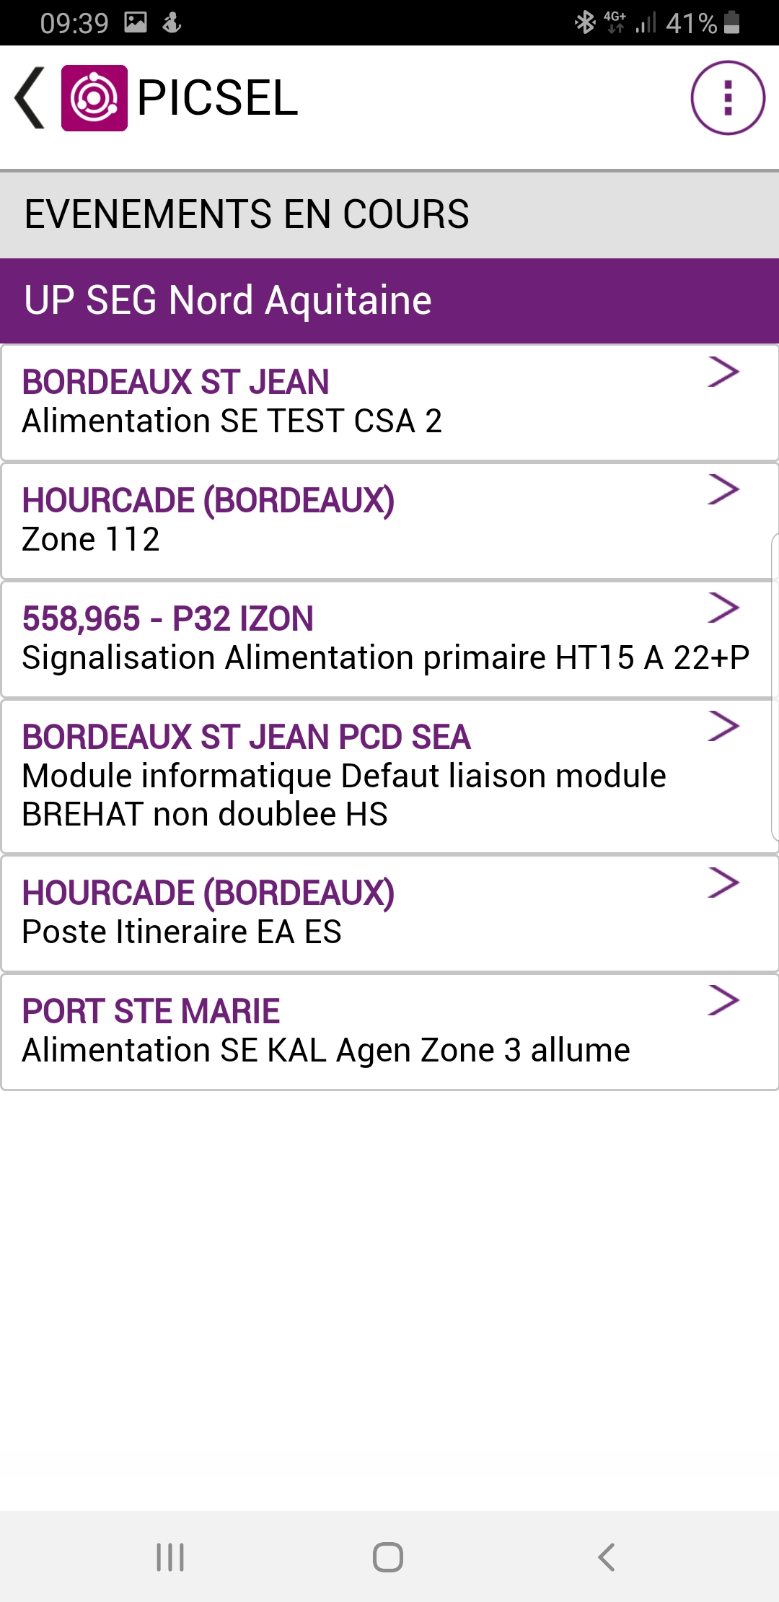
Page d'Accueil, liste en cours, détails en cours
En cours
Détail d'un événement

Slide 8
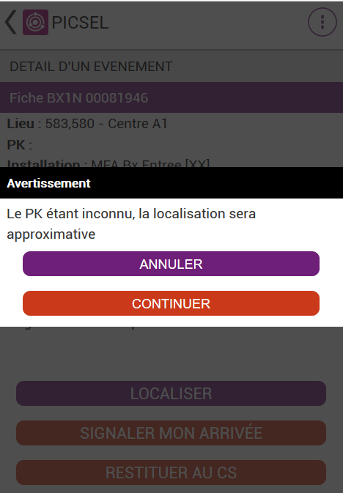
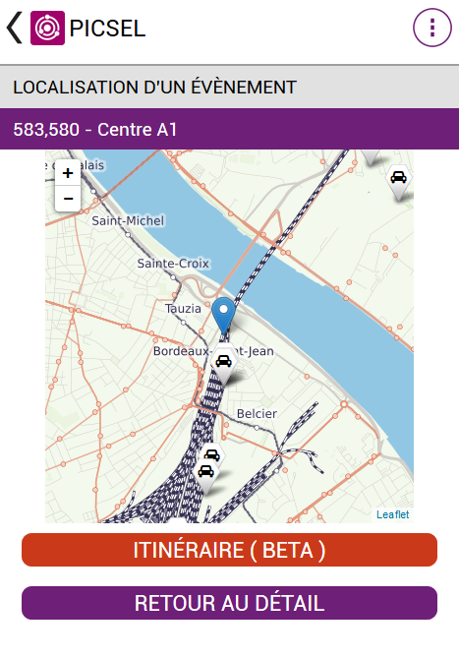
Détail en cours et localisation :
Quand le PK n'est pas renseigné la géolocalisation est approximative (basée sur le lieu dans google Maps).
À contrario quand il est renseigné par le superviseur, il présente immédiatement le plan et propose un itinéraire

Slide 9
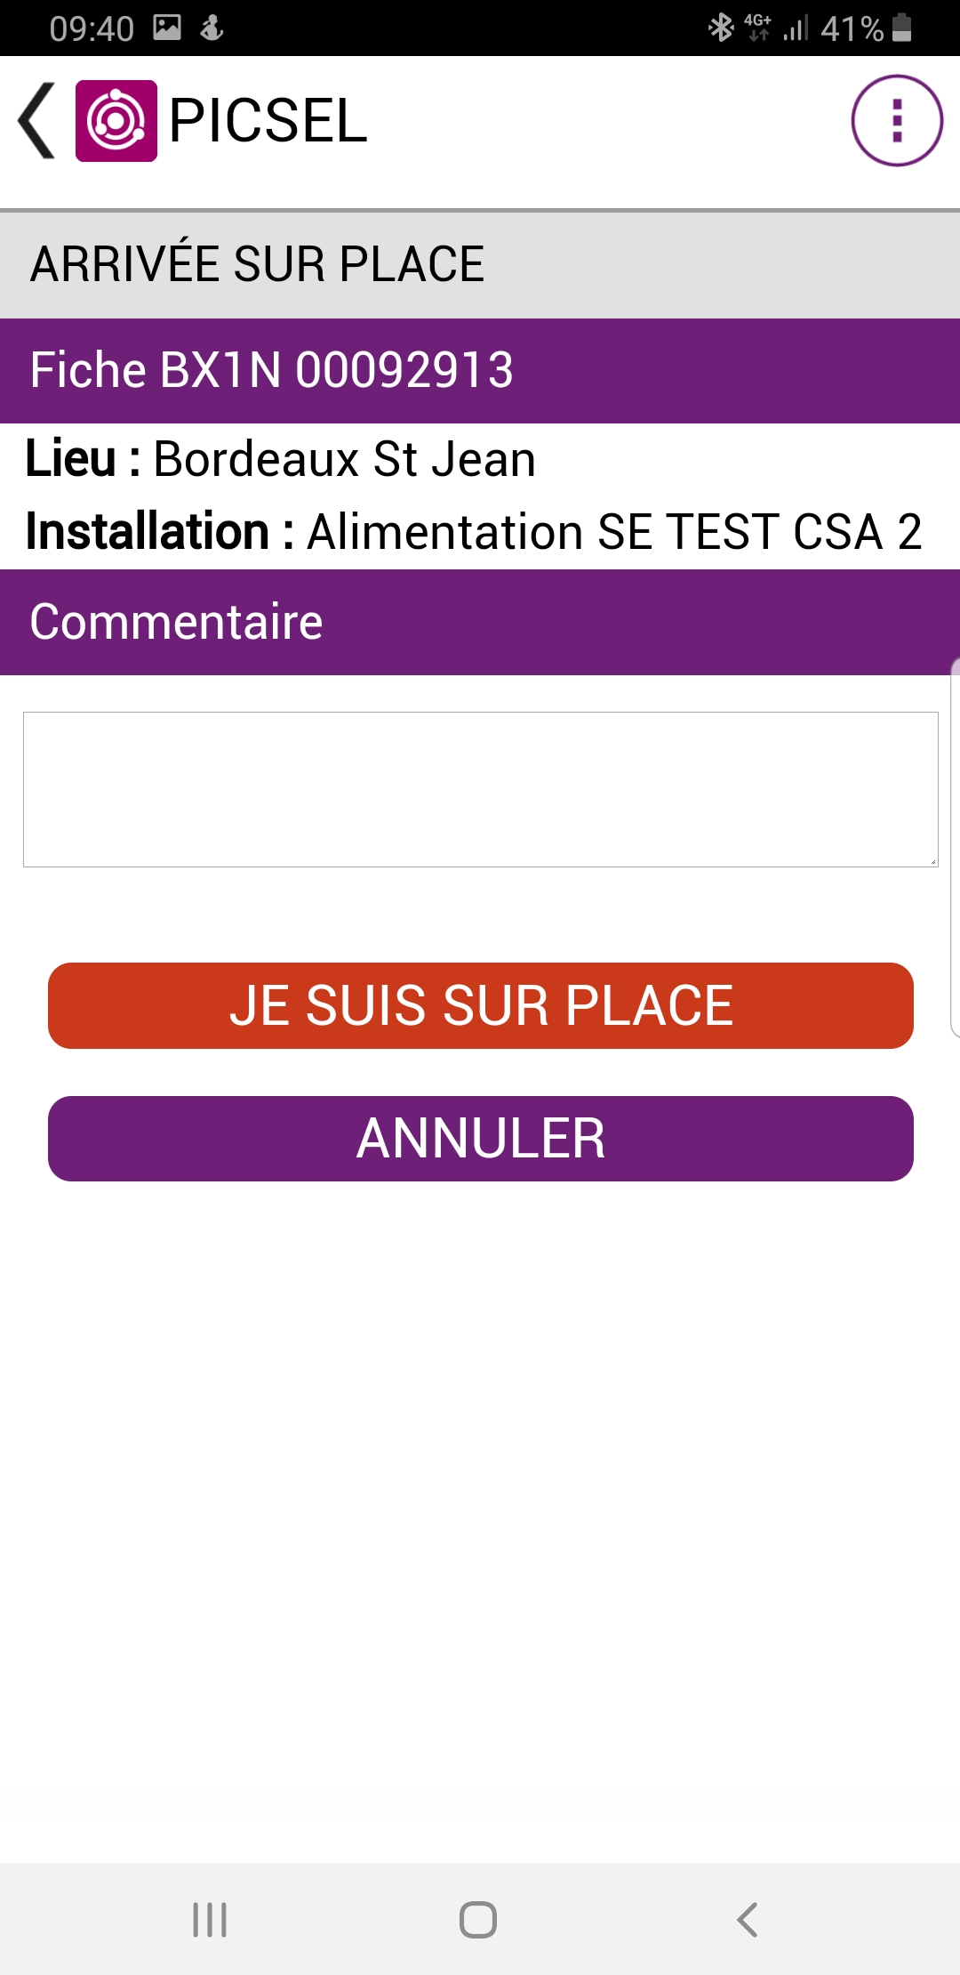
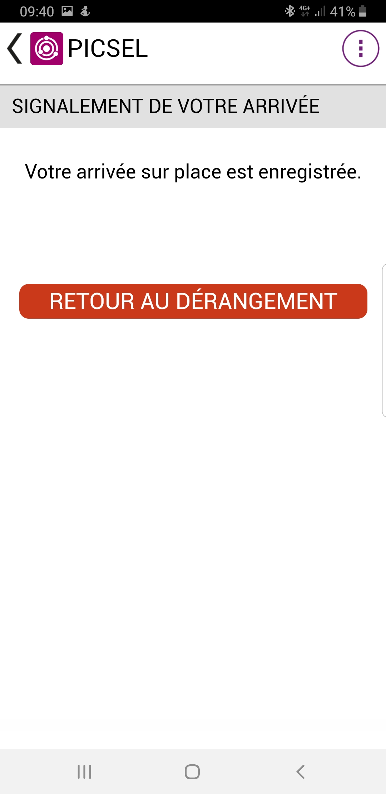
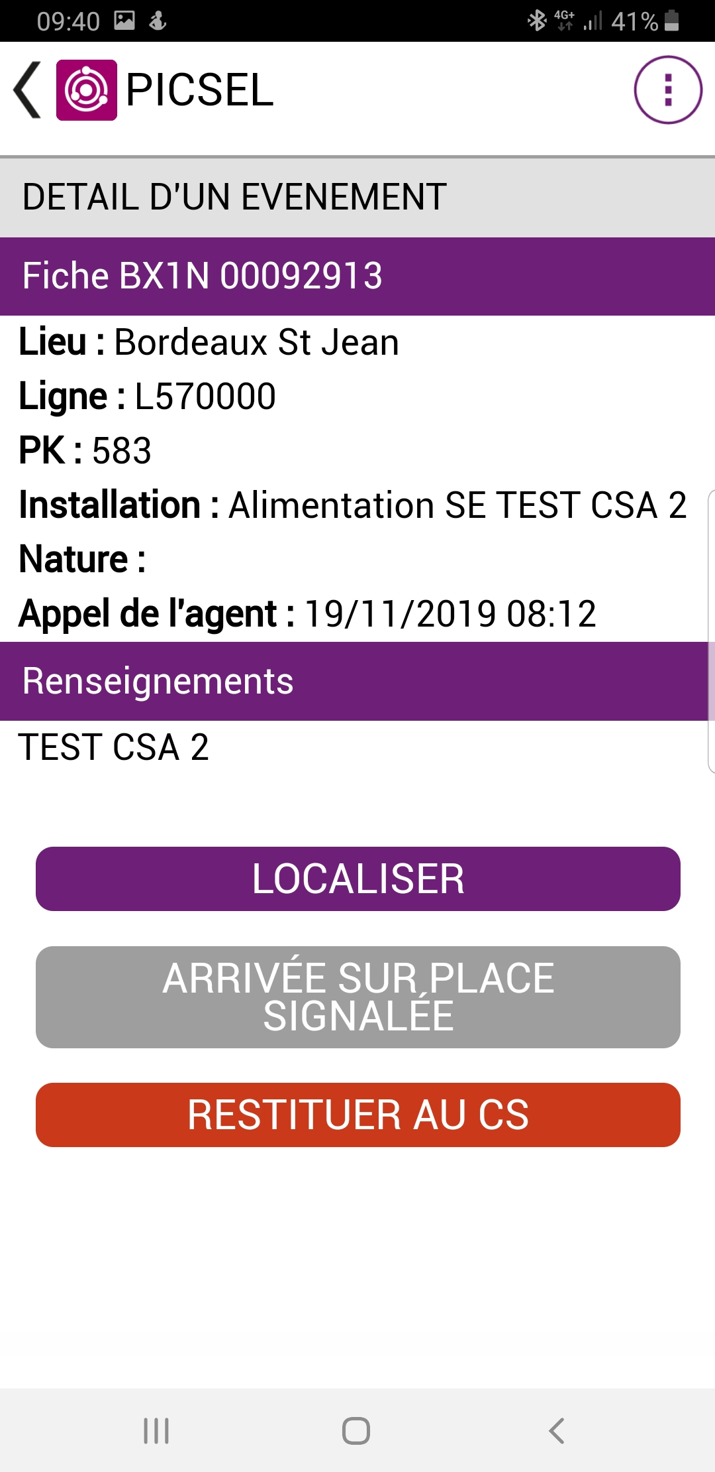
Lors de l’arrivée sur place du mainteneur, celui-ci doit informer le CSA en utilisant la touche « Je suis sur place » .
Le CSA inscrit l’heure dans le MDS.
A ce moment le partage d’ information sera effectif sur PICSEL
Appui sur
"Retour au dérangement"
Appui sur
" Je suis sur place"

Slide 10
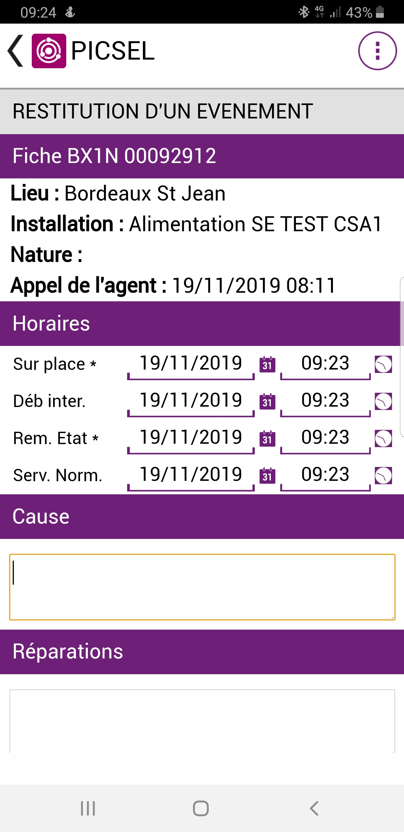
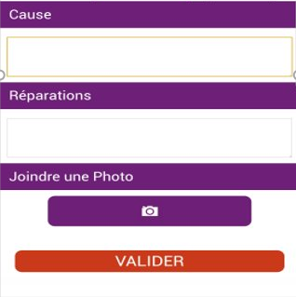
Une fois le dérangement relevé le mainteneur le restitue au CSA par l'application (plus d'appel téléphonique au CSA).
Nature de l'incident
Horodatage
Appui sur
"Restituer au CS"
Champs de remplissage libre concernant les causes et réparations effectuées
Possibilité de prendre une photo pour appuyer le retour de l'incident
(voir fiche jointe)
Une fois la validation effectuée aucune modification de la fiche ne sera possible par l'agent

Slide 11
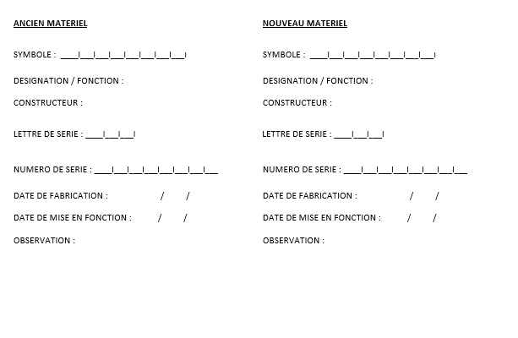
Pour aider le mainteneur et le DPX au traitement des données de l'incident nous avons créé une fiche d’aide à la restitution rassemblant les informations définissant les pièces retirées et ajoutées.

Slide 12
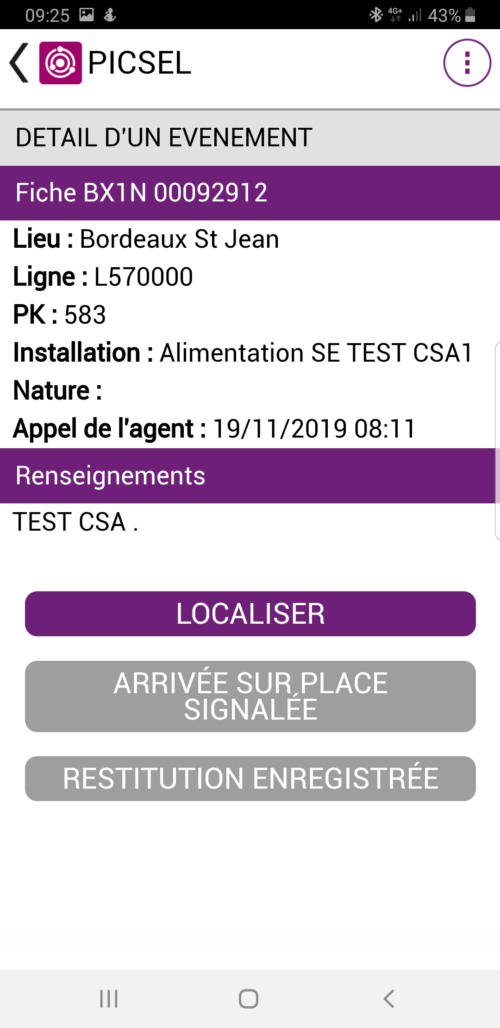
Une fois la validation effectuée, Il est possible de modifier les données. Pour cela, il faut appeler le CSA qui est le seul en mesure de modifier une fiche .

Slide 13
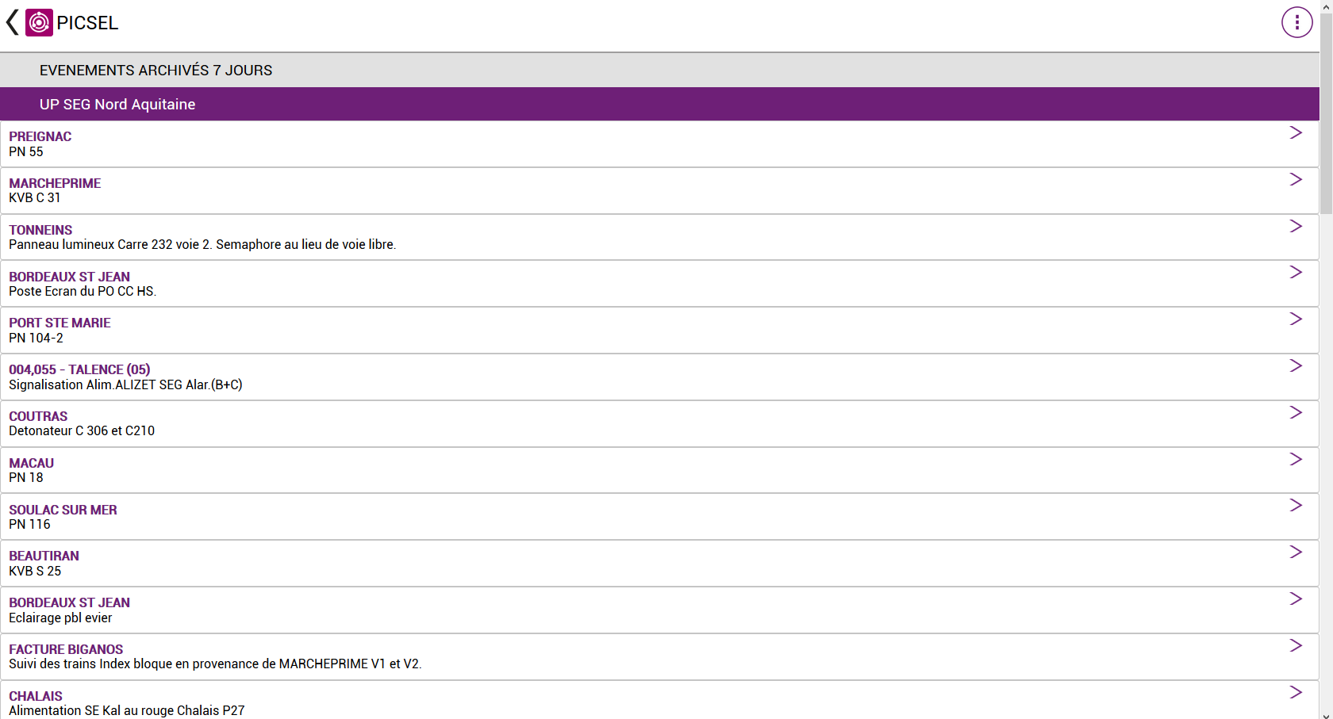
LES ARCHIVES permettent de consulter les événements à 7 jours sur l'UP
Détail des archives

Slide 14
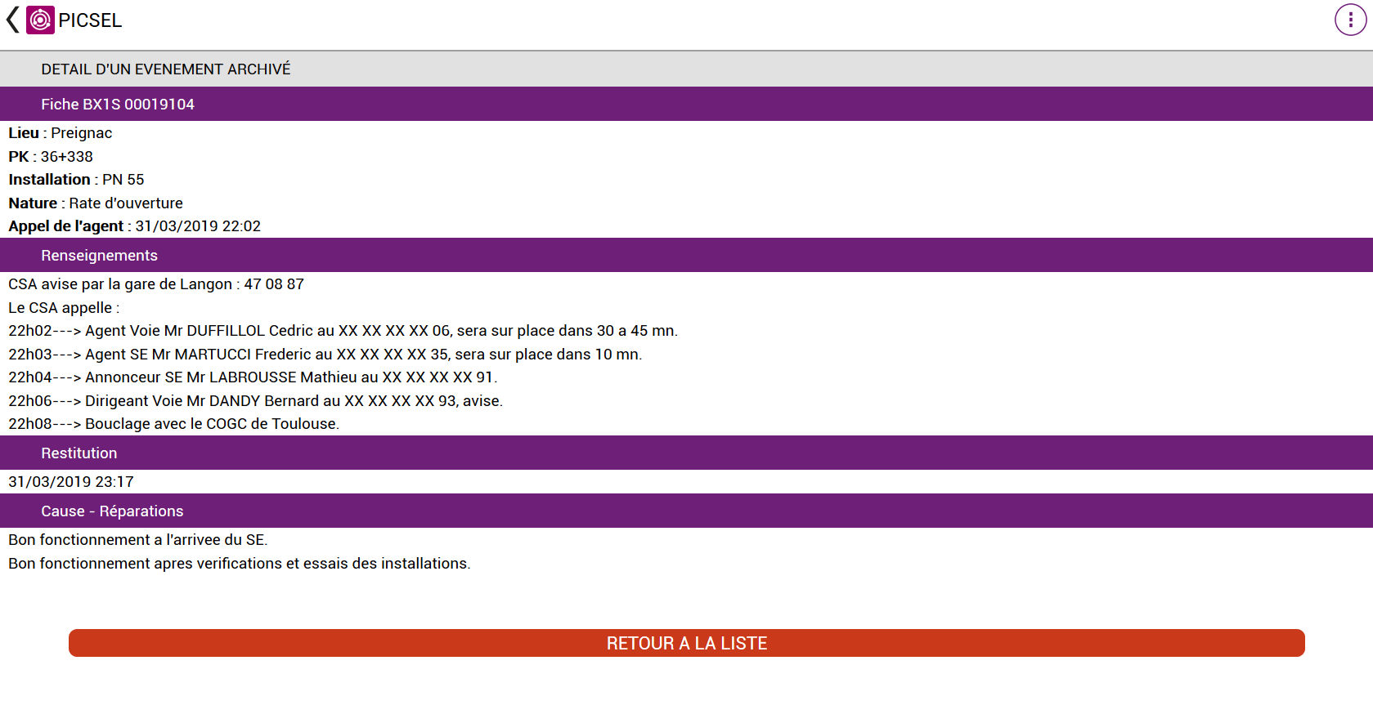
En cliquant sur un incident , le détail suivant apparaît
A noter : La photo n’est pas visualisable .
Celle-ci est accessible dans les archives sur «picsel.mn.sncf.fr».

Slide 15
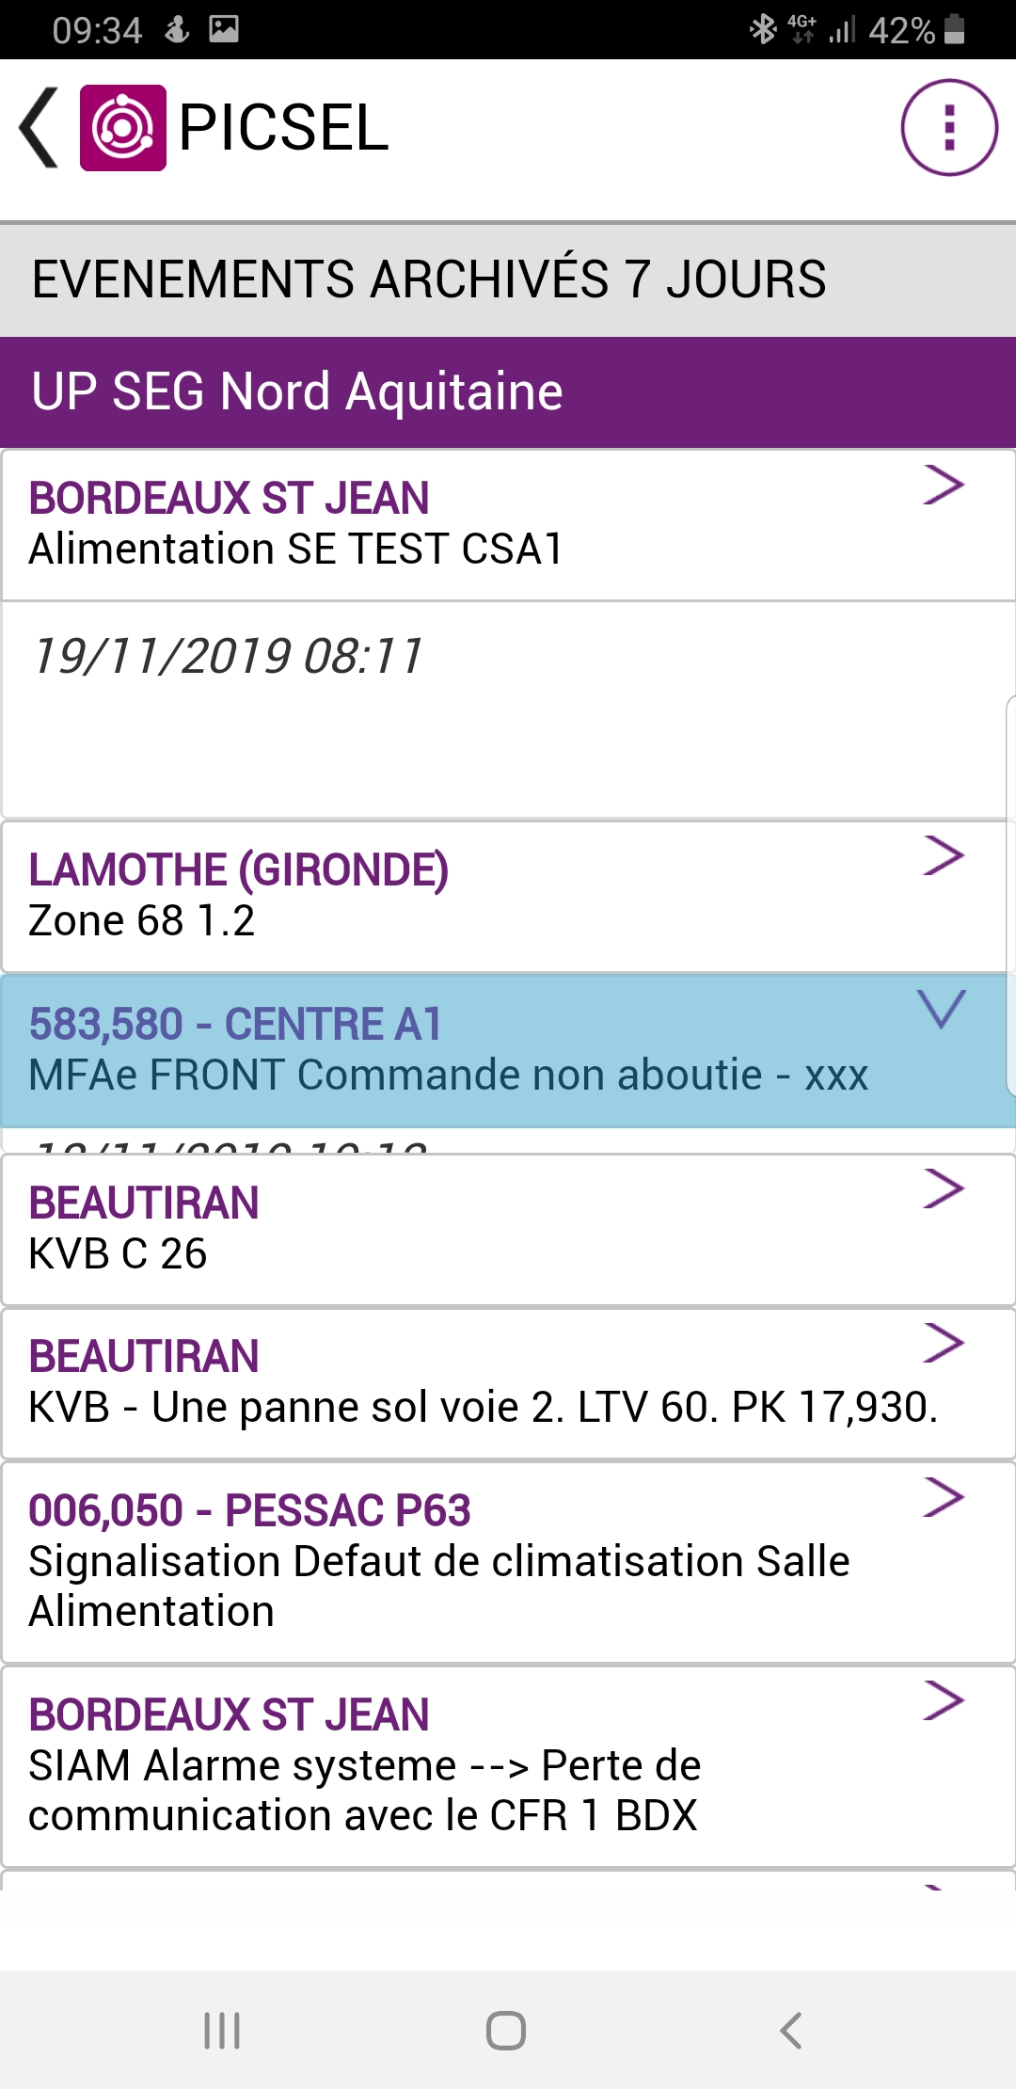
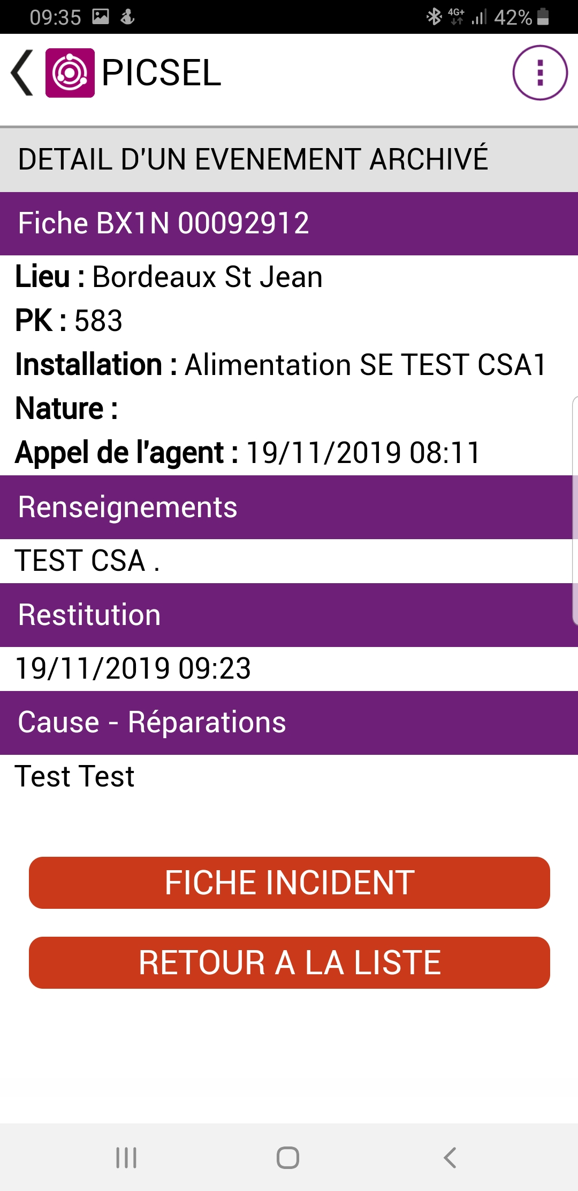
Une fois, la restitution validée par le CSA, le mainteneur peut rendre la fiche-incident par l'application.
Appui sur "Archives"
Choisir l'événement à rendre

Slide 16
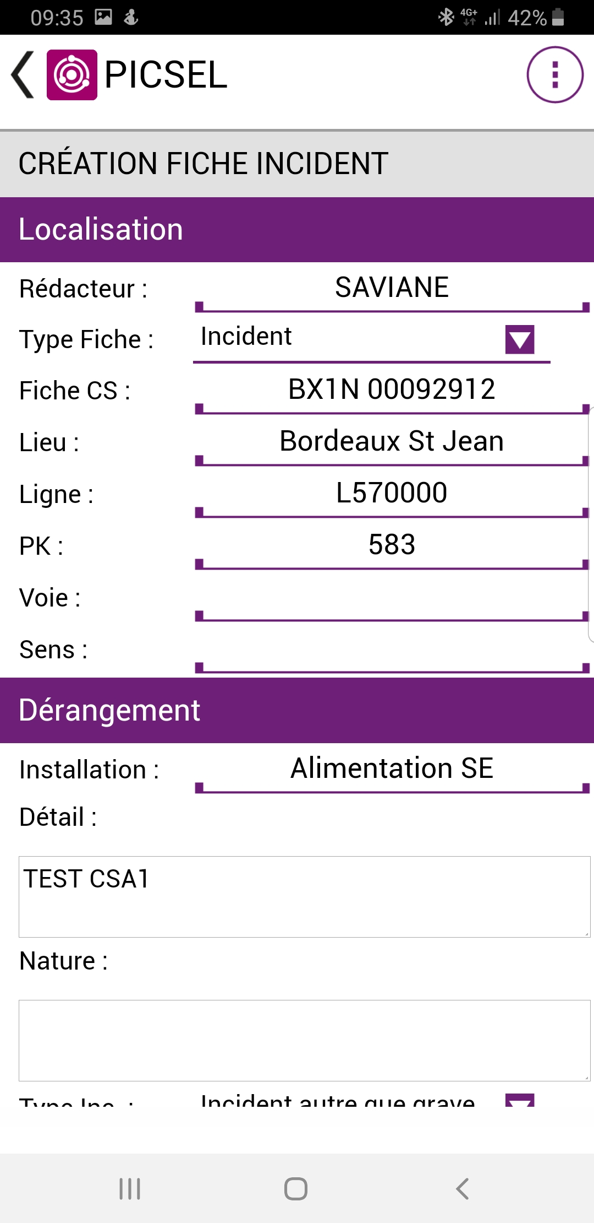
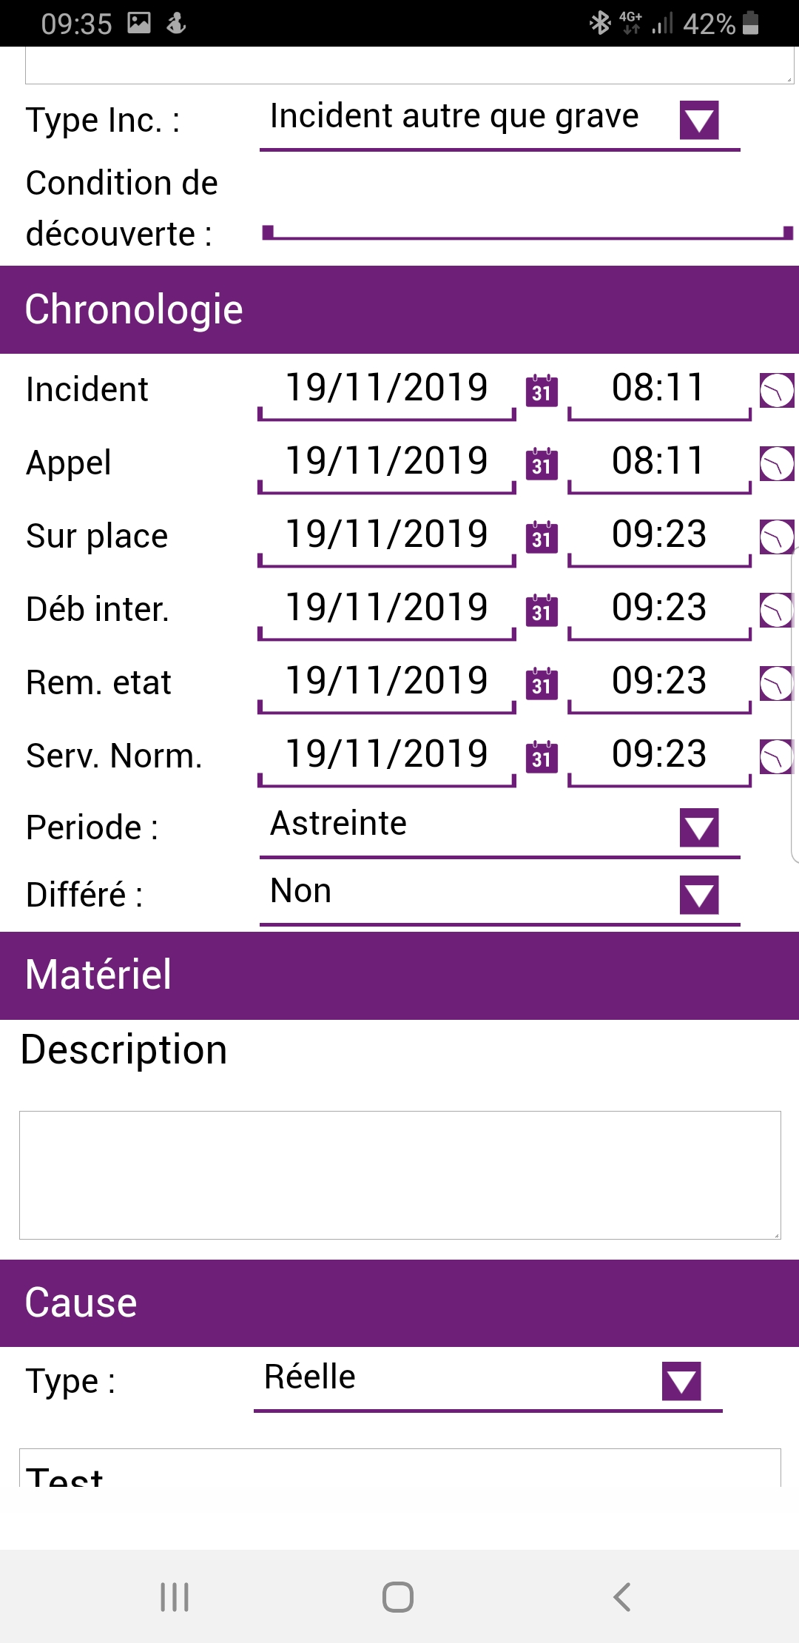
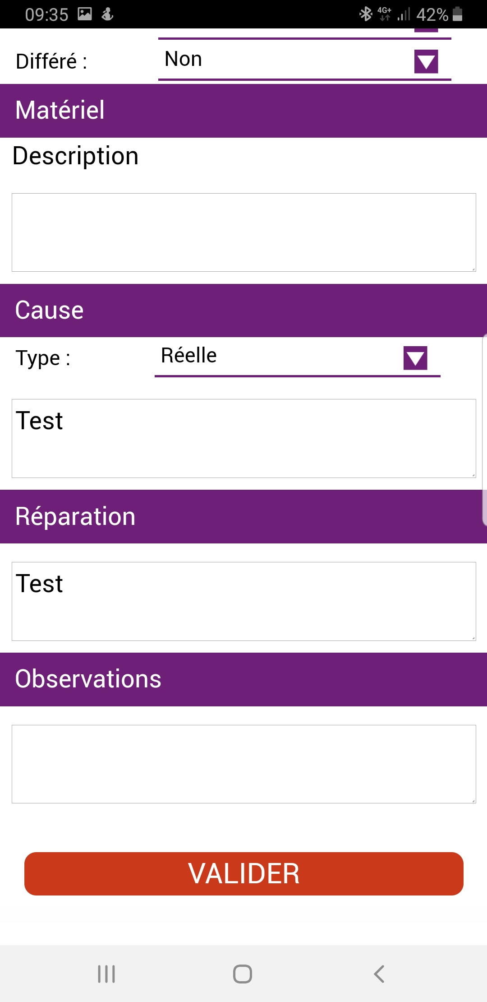
APPUI SUR
"FICHE INCIDENT"
Affichage déroulant de l'application

Slide 17
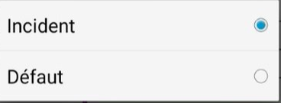
Les champs principaux sont préremplis mais modifiable par l'agent lors de la rédaction de la Fiche Incident

Slide 18
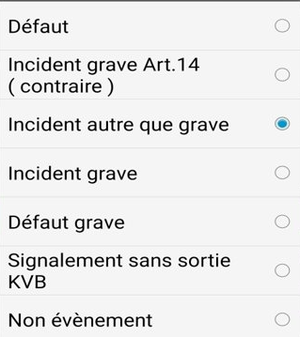
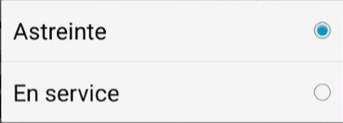
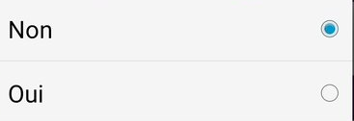
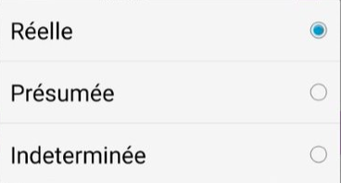

Slide 19
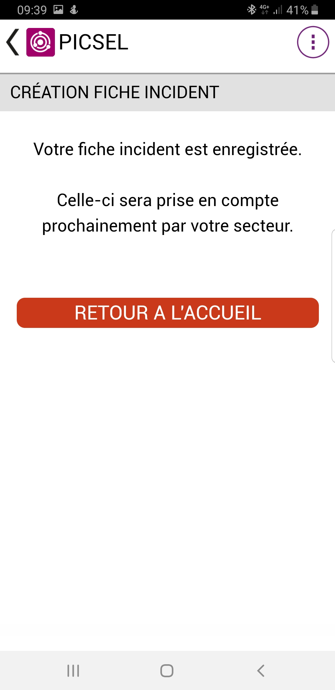
Dans le cadre "Observations" vous pouvez mettre les informations que vous trouvez utiles à ajouter (météo,…)
Appui sur "VALIDER"

Slide 20
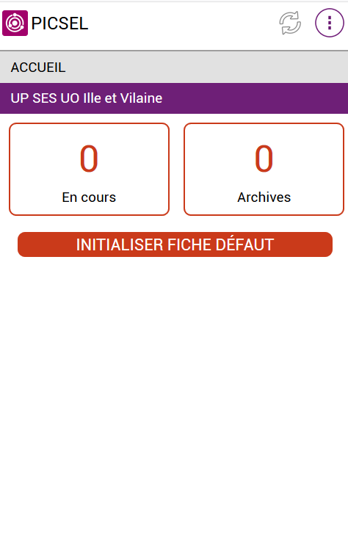
Fiche Défaut :
(cette option n'est pour l'instant disponible que sur les régions Midi-Pyrénées et Bretagne.)
Cette fiche a pour but de permettre au agent effectuant de la maintenance, qui découvre une pièce défectueuse et nécessitant un remplacement, de signaler le problème à son dirigeant.
Ca lui permettra de remplir REX-SIG et de permettre un suivi des pièces.

Slide 21
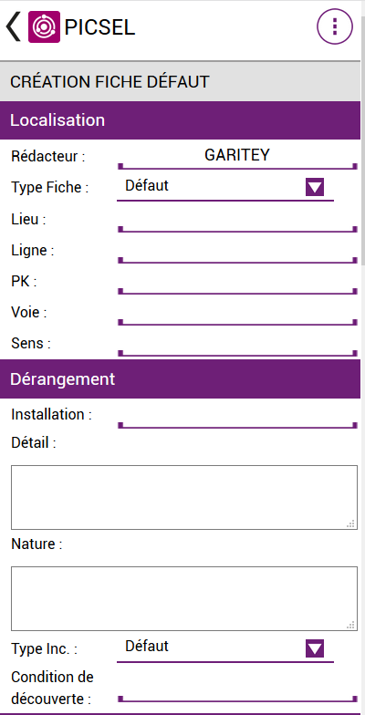
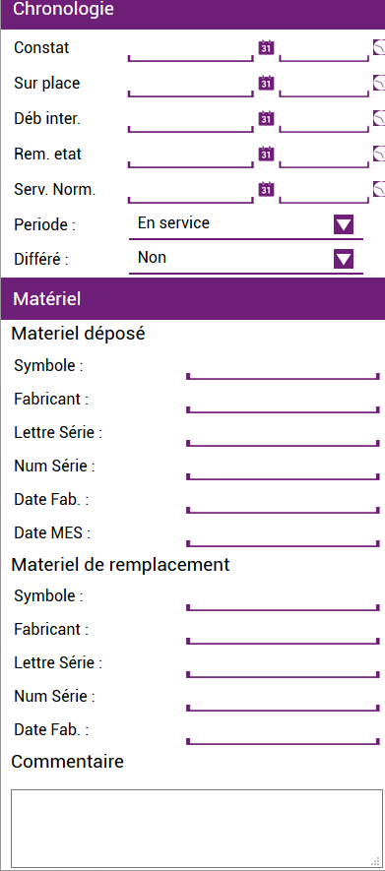
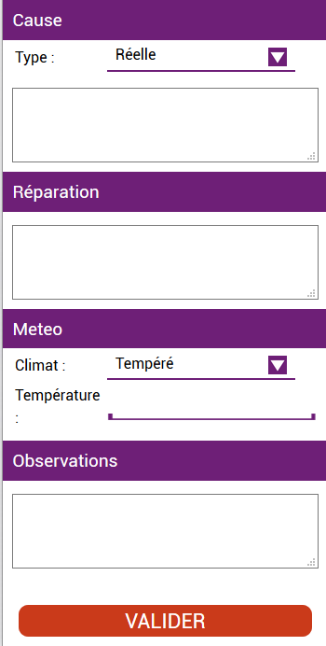
Appui sur "Initialiser
Fiche Défaut"
Affichage déroulant de application

Slide 22
PICSEL MOBILE
Portail DPX

Slide 23
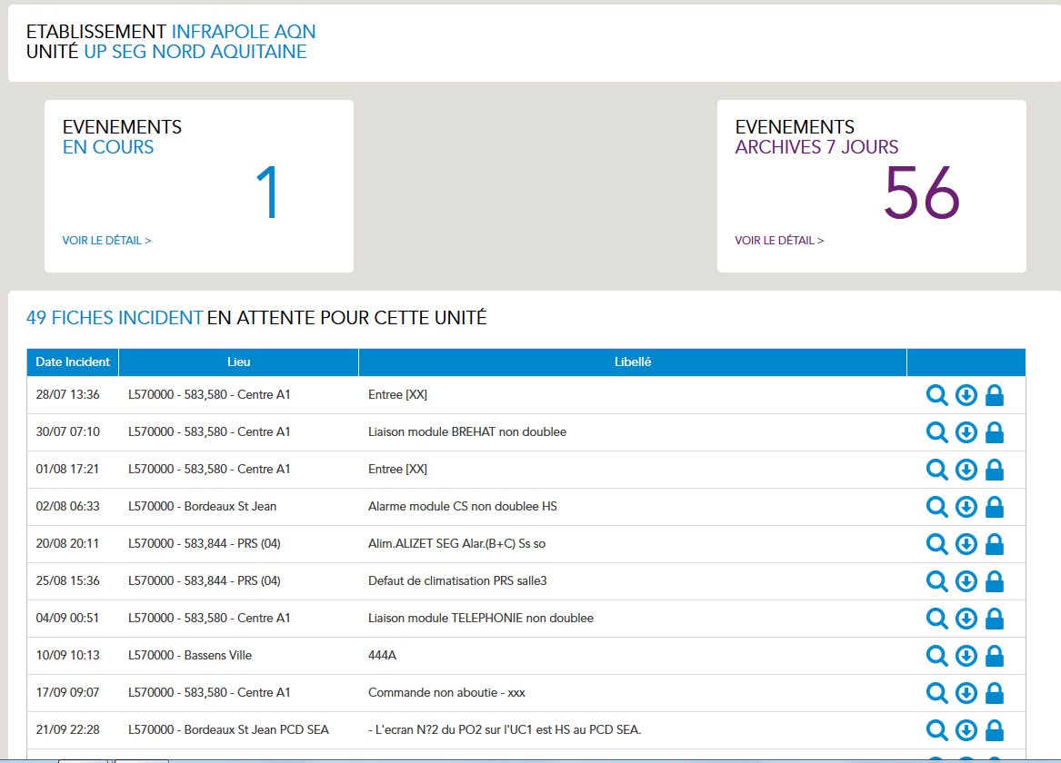
Une fois, le dérangement relevé et la Fiche Incident faite par le mainteneur sur PICSEL Mobile.
Le Dirigeant récupère les données pour alimenter Rex Sig.
Le portail Picsel.mn.sncf.fr/monpicsel (PC)
Il est possible de rendre le dérangement sur le PC par le site « picsel.mn.sncf.fr/mobile ».
La procédure de restitution est la même que celle détaillée précédemment.

Slide 24
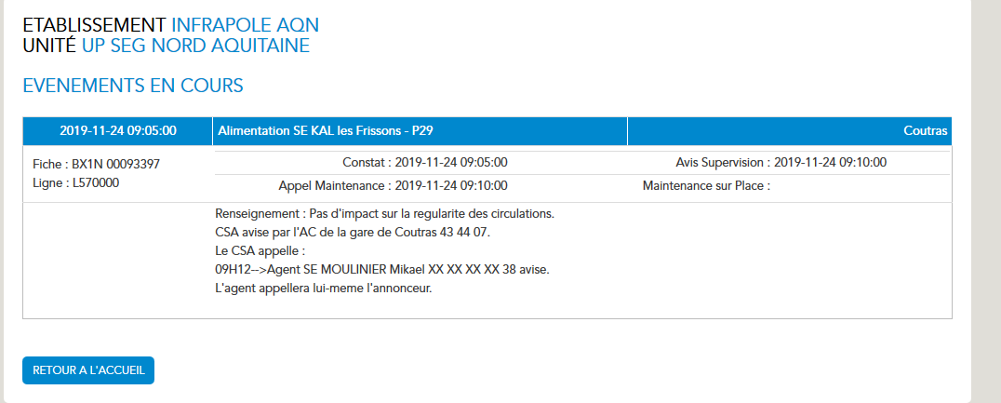
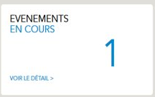
Détail du portail dirigeant
Événement dont l'agent n'a rien signalé par Picsel Mobile

Slide 25
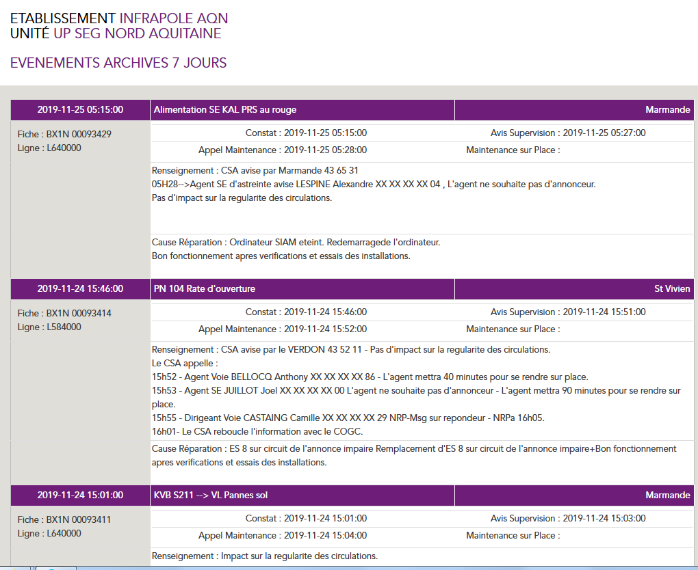
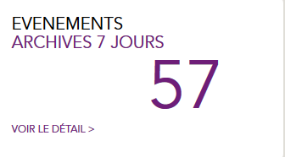
Détail du portail dirigeant
Détail des événements rendus

Slide 26
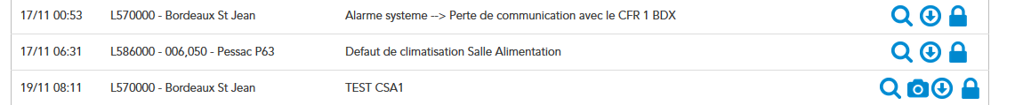



Détail du portail dirigeant
---> Détail complet de l'événement et de son rendu
---> Photo jointe à la Fiche Incident
---> Enregistrement du fichier CSV pour le pré remplissage de REX-Sig
---> Archiver l'événement une fois que son traitement est effectué.

Slide 27
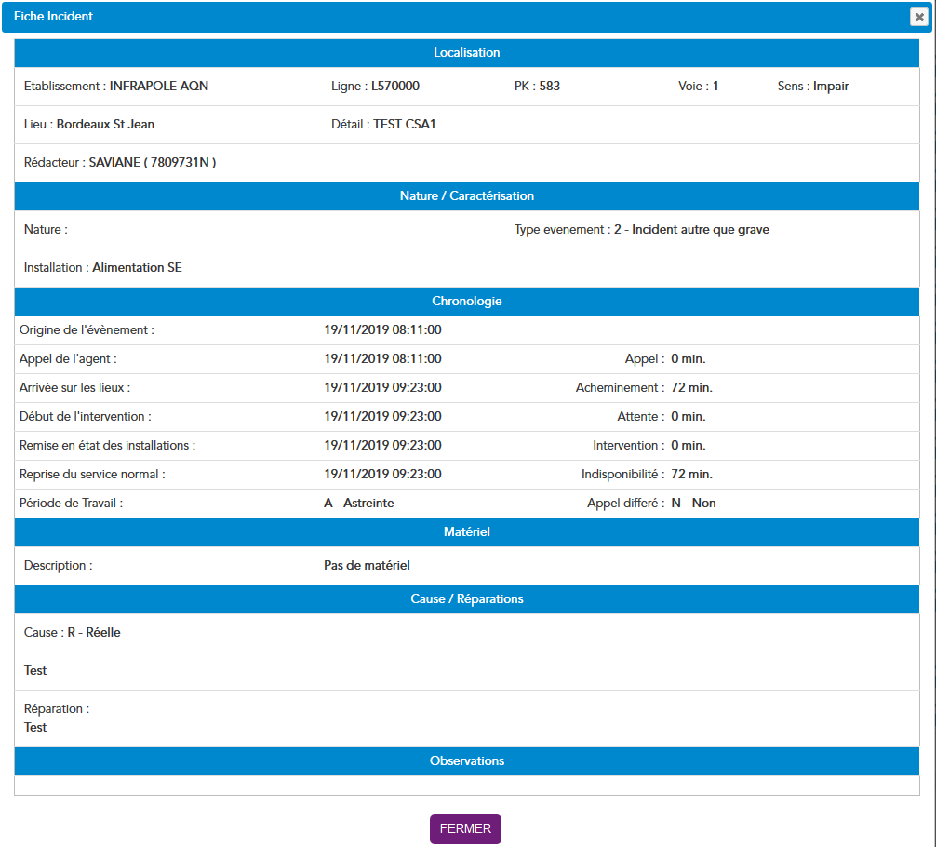
---> Détail complet de l'événement

Slide 28
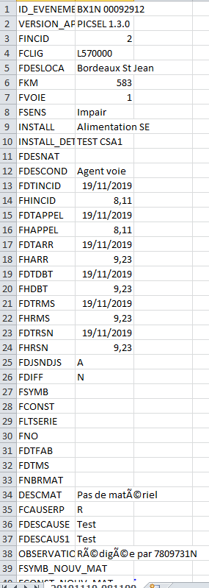
Détail du portail dirigeant
---> Exporter (Télécharger) la fiche en CSV
(Fichier au format .CSV qui sera dans le fichiers Téléchargements )

Slide 29
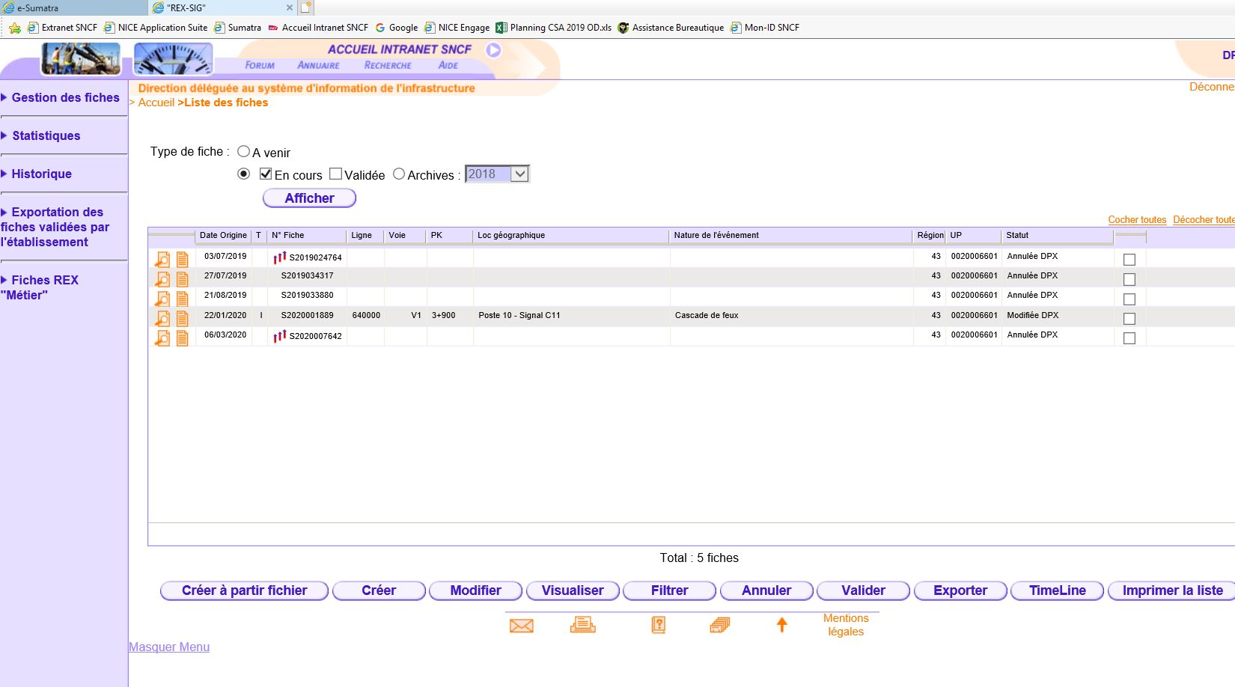
Pour exporter les données Picsel dans REX-Sig, il suffit:
Appui sur « créer à partir fichier »
Et sélectionner le fichier précédemment créer dans le dossier « Téléchargements »

Slide 30
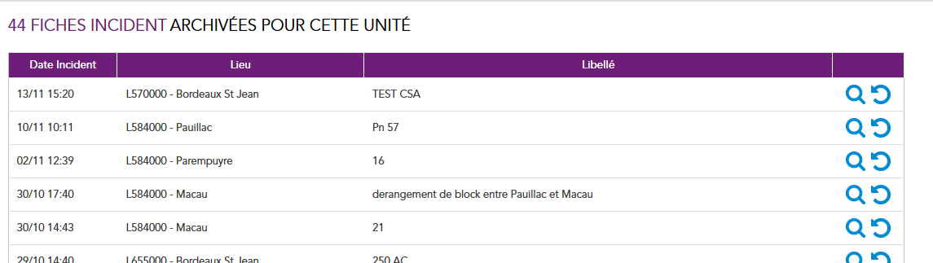

Détail du portail dirigeant
---> Détail complet de l'événement et de son rendu
--->Permet de remettre la fiche-incident dans les fiches en attente

